Slide 1
Тестировщик программного обеспечения

Slide 2
Тестиро́вщик — специалист, занимающися тестированием. В его обязанность входит поиск вероятных ошибок и сбоев в функционировании объекта тестирования (продукта, программы,итд).
Тестировщик моделирует различные ситуации, которые могут возникнуть в процессе использования предмета тестирования, чтобы разработчики смогли исправить обнаруженные ошибки.

Slide 3
Одной из особенностей профессии является возможность удаленной работы, причем расстояние часто не имеет значения (тестировщик может находиться в другом городе или стране по отношению к разработчику и заказчику).

Slide 4
Это позволяет рассматривать данную профессию как одну из возможных ступеней для получения опыта и накопления знаний в удалённой разработке ПО с целью дальнейшей работы программистом

Slide 5
Необходимыми качествами являются логическое мышление, хорошая память, умение учиться и адаптироваться к существующим задачами, быстро переключаться с одного типа задач на другой. Не менее важны терпение, усидчивость и умение работать в команде.

Slide 6
Основными требованиями к соискателю, как правило, являются:
высшее образование
базовые навыки программирования, работы с базами данных и администрирования ОС
знания основных технологий построения ПО и структуры программных комплексов
знание языка запросов SQL,скриптовых языков
знание английского языка

Slide 7
Плюсы профессии тестировщика:
отличные возможности для фриланса - работа с заказчиками из разных регионов и стран
получение знаний и практических навыков в области разработки ПО
исследовательский характер работы, сочетающий творчество и технологии
перспективная и молодая профессия, набирающая обороты

Slide 8
В данный момент трендовыми можно назвать следующие направления:
тестирование приложений, разрабатываемых под смартфоны и планшеты
процесс автоматизации тестирования
тестирование сложных систем, отличающихся высокой степенью нагрузки

Slide 9
Стандартная схема карьерного роста тестировщика:
руководитель отдела контроля качества
специалист по тестированию
тестировщик-стажер
ведущий специалист по тестированию
руководитель группы тестирования

Slide 10
Уровень средних и максимальных зарплат.
До 1 года работы: средняя зарплата — 550$, максимальная — 1200$
1 год опыта работы: средняя заработная плата — 1030$, максимальная — 1800$
до 2 лет опыта работы: средняя зарплата — 1370$, максимальная — 2100$
до 3 лет опыта работы: средняя зарплата — 1630$, максимальная — 2400$
до 4 лет опыта работы: средняя заработная плата — 2000$, максимальная — 3000$
до 5 лет опыта работы: средняя зарплата — 2500$, максимальная — 3400$

Slide 11
На возраст работодатели, как правило, акцент не ставят, что является еще одним немаловажным плюсом этой профессии. Таким образом, вы можете взяться за обучение работе тестировщиком в любом возрасте и уже через несколько лет выйти на хороший стабильный доход.

Slide 12
Профессия тестировщика в первую очередь востребована в IT-компаниях, которые занимаются разработкой ПО, компьютерных игр и интернет-сайтов.

Slide 13
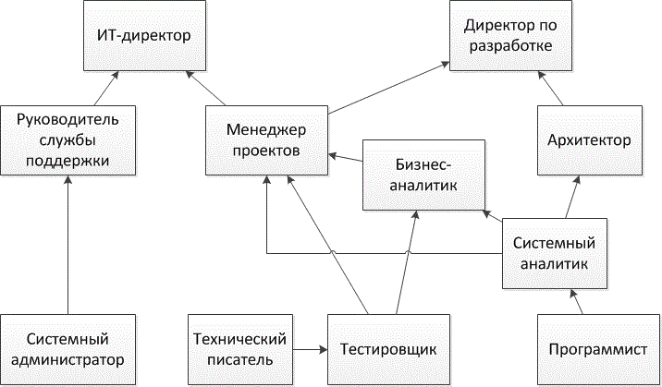
Карьерная лестница для IT-специалистов
Чем ближе прямоугольники друг к другу, тем более вероятно передвижении.

Slide 14
Спасибо за внимание!

